Slide 1




Värderingar
Förvaltning av utbildningskoncept Lean, ledarskap och arbetsmiljö Kunskapsnav företagsledning och entreprenörskap Uppdaterat material 2024 - 2025
Notes:
Varför ska man jobba med värderingar?
Värderingar i en grupp eller i en verksamhet talar om vad som är rätt för oss och gör det tydligt hur vi ska vara mot varandra. Värderingar är till för att bygga den kultur och den anda som är rätt för oss. Med tydliga värderingar är det lättare för grupper att skapa samsyn och därigenom uppnå sina mål och sin vision.
Leans principer:
“Värderingar” bidrar till för att leva upp till följande leanprinciper:
Basera besluten på långsiktigt tänkande.
Utveckla enastående människor och arbetslag som följer verksamhetens filosofi.
Bli en lärande organisation genom att hela tiden reflektera och ständigt förbättra.
Bygg ledare som känner verksamheten på djupet, lever enligt verksamhetens filosofi och lär andra göra det.

Slide 2

Värderingar
Vår kultur
Hur vi ska vara mot varandra
Notes:
Varför ska man jobba med värderingar?
Värderingar i en grupp eller i en verksamhet talar om vad som är rätt för oss och gör det tydligt hur vi ska vara mot varandra. Värderingar är till för att bygga den kultur och den anda som är rätt för oss. Med tydliga värderingar är det lättare för grupper att skapa samsyn och därigenom uppnå sina mål och sin vision.
Leans principer:
“Värderingar” bidrar till för att leva upp till följande leanprinciper:
Basera besluten på långsiktigt tänkande.
Utveckla enastående människor och arbetslag som följer verksamhetens filosofi.
Bli en lärande organisation genom att hela tiden reflektera och ständigt förbättra.
Bygg ledare som känner verksamheten på djupet, lever enligt verksamhetens filosofi och lär andra göra det.

Slide 3
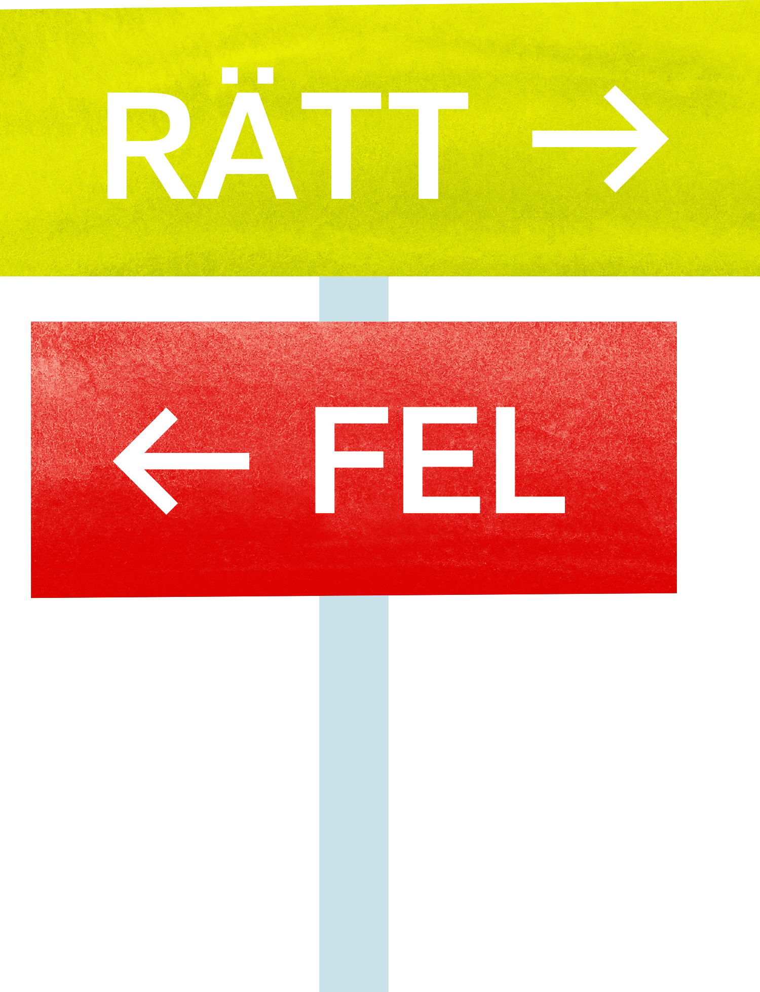
Värderingar
Hur vi ska vara mot varandra
Vårt rättesnöre för vad som är rätt och fel
En värdering sitter djupt rotad
Få kraftfulla ord (3-5)
Visionen visar vägen,
värderingarna hur vi ska vara på vägen!
Notes:
Värderingar brukar även benämnas värdegrund eller kärnvärden
Få ord (3-5) - lätt att komma ihåg

Slide 4

Vision!
Resultat
….för att på så sätt uppnå önskat resultat!
Ett sätt att göra….
Ett sätt att tänka….
Ett sätt att förhålla sig…. "Hur vi ska vara mot varandra"
Metoder/ arbetssätt
Principer ”Hjärnan”
Värderingar ”Hjärtat” (Vårt ramverk)
Leans grundläggande tankemodell!
Notes:
Lean Lantbruksmaterial Tankemodell som hjälp för att förstå det grundläggande sambandet mellan värderingar-principer-metoder och resultat. Kopplat till visionen, verksamhetens yttersta strävan!
Värderingarna är företagets hjärta- hjälper oss att förstå vad som är viktigt för oss i vår verksamhet och leder oss i vardagen. Vårt ramverk över vad som är accepterat och önskvärt i vår verksamhet, vad vi ska förhålla oss till. Värderingarna ska visa vägen över vårt önskvärda sätt att förhålla sig till intressenterna. (Kunder/Leverantörer, Ägare, Medarbetare och Samhälle).
Principer: Sätt att tänka för att hitta rätt lösningar . Vägledning för att hitta konkreta lösningar – syfte för att jobba bort slöserier
Metoder/Arbetssätt: Sätt att göra för att omvandla tanke till resultat
Resultat: Konsekvenser av arbetet med värderingar, principer och metoder/arbetssätt.
Modellen visar med pilarna att man kan gå åt båda hållen och hänger ihop med varandra:
Utifrån vilket resultat det blir, utvärderar vi gemensamt.
Om det blev önskvärt resultat → då följde vi vår metod → Vilket var vald utifrån våra principer
Om det inte blev ett önskvärt utfall/Dåligt utfall, gå baklänges, använde vi rätt metod? tänkte vi rätt enligt våra principer? Använd modellen och tänk om – utgå från principerna och ta fram rätt metod och på så sätt får rätt resultat?
Värderingarna hjälper oss att vara långsiktiga så vi kan leva upp till vår vision.

Slide 5
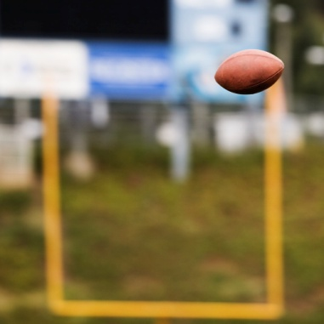

Resultat =
effekten
Principer =
företagets hjärna (hur ska jag tänka)
Värderingar =
företagets hjärta (kulturen)
Metoder= verktyg som används
Leans grundläggande tankemodell!
Notes:
Leans grundläggande tankemodell – ett annat sätt att beskriva
Framgångsrika företag som Toyota, IKEA, Canon, Scania har gemensamt att de är värderingsstyrda. De har bestämt sig vilka värderingar som ska gälla och sedan format sitt arbetssätt efter detta. Dessa värderingar betonar långsiktighet, skapa värde för kunden, nytta för samhället och medarbetarnas trivsel.
Värderingar sätter ramarna för verksamheten. En värdering är ett grundläggande tankemönster hos en individ eller organisation. Värderingarna anger vad individen/organisationen anser vara viktigt, rätt och fel, bra och dåligt.
Lean-principerna är anger tänkesätt för att finna lösningar inom dessa ramar. De talar om vilka kriterier som finns för en bra lösning på ett problem. Man kan se dem som en manual för problemlösning – tillämpar man dem blir man lean.
För att förverkliga tänkesätten krävs det verktyg för att kunna genomföra dem i praktiken. Det är själva metoderna för att få till standardiserade arbetssätt, jämnhet, lärande osv. Det räcker inte med att börja använda verktygen. Precis som att man inte blir en snickare bara för att man äger en verktygslåda så behöver man kunna tillämpa värderingarna och principerna för att få till ett framgångsrikt leanarbete. Man måste veta varför, inte bara hur.
Utgår man från värderingarna, tillämpar principerna och använder verktygen så kommer också resultaten.
Val av verktyg och principer måste utgå från värderingar. Till exempel:
Värderingar = Jag vill ägna mig åt ett fritidsintresse för att träffa vänner och få motion
Principen = Principen jag väljer är lagsport. Principer är något man ändrar efter behov på men värderingar ändrar man inte. Jag skulle lika gärna kunna välja friidrott som princip.
Metoden/vertyg = Jag väljer en metod med nån form av boll eftersom det är en lagsport (stödjer principen och grundläggande värderingar). Jag väljer amerikansk fotboll. Verktyget är till för att föreverkliga principen.
.

Slide 6

Toyotas värderingar
Gör det rätta för samhället i stort
Gör det rätta för företaget
Gör det rätta för kunden
Gör det rätta för medarbetaren
En chef vid Toyota:
”De viktigaste faktorerna för att nå framgång är att man har tålamod, att man fokuserar på långsiktiga snarare än kortsiktiga resultat, att man nyinvesterar i människor, produkter och fabriker samt har en kompromisslös inställning till kvalitet”
Notes:
Företagsnivå:
Värdering = varför företaget existerar? Det finns en tro på att om man lyckas leva efter dessa värderingar så kommer lönsamheten. Men lönsamheten i sig är inte en tillräcklig förklaring av vad företaget står för. Man går inte till jobbet bara för att ägarna ska tjäna mer pengar.
Toyotas värdering är att göra det rätta för företaget, för de anställda, för kunderna och för samhället som helhet. Det här är inte tomma ord. Det finns massvis med exempel där Toyota visar att de lever efter sina värderingar.
Ett företag finns inte enbart till för sin egen skull. Det är alltid så att vi finns till för någon annan, det finns alltid en kund. Det är viktigt att den enskilde lantarbetaren förstår att jag blandar det här fodret för att en kund slutligen ska få mjölk av högsta kvalitet. Kunden kan vara nästa process. Jag servar den här grinden för att mina kollegor inne i ladugården lättare ska kunna flytta djuren.
En ledningsfråga. Behöver nötas in.

Slide 7
"IKEA bygger inte på en enda persons arbete. Det är resultatet av många människors samarbete uner många års glädje och slit".
Citat av Ingvar Kamprad, grundare av IKEA.
IKEAS 8 värdeord, ett exempel
Tillsammans
Enkelhet
Kostnadsmedvetna
Värna om människor och vår planet
Förnya och förbättra
Annorlunda av en anledning
Ge och ta ansvar
Föregå med gott exempel
Notes:
Här är IKEAs samtliga värdeord

Slide 8
Exempel på värderingar från IKEA
Tillsammans
Samhörighet eller "Tillsammans" är viktigt för oss. Faktum är att det ligger i hjärtat av IKEA kulturen. Vi vet att vi är som bäst när vi litar på varandra, drar i samma riktning och inte minst har roligt tillsammans.
Enkelhet
Ett enkelt, okomplicerat och jordnära förhållningssätt är en del av vårt arv. I vår värld betyder enkelhet effektivitet och att göra det som kommer naturligt. Vi säger "nej" till komplicerade lösningar och ser byråkrati som vår största fiende.
Notes:
Ex på några utvalda värdeord och vad dessa betyder för medarbetarna

Slide 9
Exempel på värderingar från IKEA
Annorlunda av en anledning
Vi är inte som andra företag och vill inte vara det heller. Vi vill utmana konventioner och driva på positiva förändringar i vår bransch och ibland även i världen. Vi är rastlösa genomförare, drivna av nyfikenhet, entusiasm och en önskan om att skapa en bättre värld.
Föregå med gott exempel
För oss är ledarskap en handling, inte en position. Vi ger människors värderingar lika mycket vikt som deras kompetens och erfarenhet. Människor som "lever som de lär" och föregår med gott exempel.
Notes:
Ex på några utvalda värdeord och vad dessa betyder för medarbetarna

Slide 10
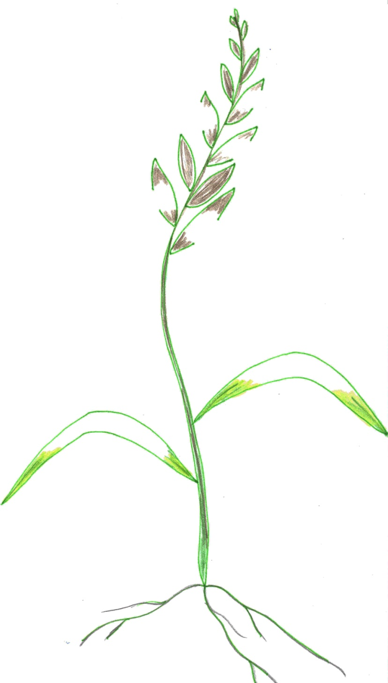
Företagets produktionssystem
Visionen om det perfekta företaget
Ständiga förbättringar
En lärande organisation
Engagemang & lagarbete
Utveckla medarbetare
Stödjande ledarskap
Inga fel
Visualisering
Standardisering
Stabilitet
Ta bort slöserier
VÄRDEGRUND Varför finns företaget? Hur ska man vara på jobbet?
Långsiktighet
Notes:
Ett produktionssystem beskriver hur verksamheten bedrivs. I Lean Lantbruk användes leanaxet som en modell för ett produktionssystem. I produktionssystemet fanns vision, värderingar, principer och ibland vissa uttalade mål/nyckeltal med, en bild över hur dessa är nära länkade till varandra.

Slide 11


Företagets vision
Företagets mål
Gårdsråd 4 gånger per år
Minst en utbildningsdag per medarbetare och år
VI FYLLER FRAMTIDEN MED
GRÖN MJÖLK FRÅN KOR SOM VI ÄLSKAR
Förbättringsmöte 1 gång i månaden
Minst 10 % i vinstmarginal per år
Vi hinner tänka
Pulsmöte varje morgon
Minst 40 % soliditet
Vi jobbar smart
Vi tjänar pengar
2 aktiviteter ihop i personalgruppen per år.
Människorna mår bra
Djuren mår bra
Max 1 kadaverko per månad
Max 150 000 i tankcelltal
Alla ägare har 1 veckas sammanhängande semester per år.
Minst 12 000 kg levererad mjölk per ko
Exempel från lantbruksföretag
Företagets värderingar
POSITIVA TA ANSVAR
RISKMEDVETNA TYDLIGA
Notes:
Exempel från lantbruksföretag hur man kan jobba med att knyta ihop mål, vision, värderingar
Det bruna vid trädens rot är företagets värderingar, I trädet I gult står vad som är viktigt för företaget med mätbara mål utanför trädet. I solen finns visionen, dit man strävar.

Slide 12
Värderingar – exempel från ett lantbruksföretag
Med TA ANSVAR menar vi:
……att vi tillsammans tar ansvar för att skapa ett hållbart företag. Vi gör alltid vårt bästa och fattar självständiga beslut. Behövs det så frågar vi om hjälp.
För att leva upp till detta ska vi:
Alltid göra vårt bästa på jobbet, våga fatta beslut, våga fråga när vi är osäkra. Alltid bemöta kollegor som frågar efter hjälp med respekt. Aldrig tänka eller hänvisa till "någon annan" får göra det.
Notes:
Exempel från Lean Lantbruk

Slide 13
Värderingar – exempel från ett lantbruksföretag
Med TYDLIGA menar vi:
……att vi arbetar med tydlig kommunikation, internt och externt. Vi är öppna med hur vi tänker och arbetar. Vi frågar om vi tycker något är otydligt.
För att leva upp till detta ska vi:
….kommunicera effektivt. Vi har veckomöten och gårdsråd med fastställda agendor. Vi har en uppdaterad whitebordtavla. Vi vågar fråga när vi inte förstår eller kan. Vi pratar svenska på jobbet.

Slide 14
Övning; Våra värderingar
Steg 1
Skriv ner hur vi ska vara mot varandra. En egenskap per lapp. Man får skriva så många lappar som man vill.
Notes:
Förbered med material – postitlappar och pennor så alla kan vara aktiva, se körschemat. Är man många i arbetslaget dela in i smågrupper - brukar underlätta för att få alla aktiva

Slide 15
Övning; Våra värderingar
Steg 2
Sortera lapparna i högar, lappar som betyder ungefär samma sak hamnar i samma hög.
Försök få max 5 högar.
Notes:
Summera gruppernas lappar- klustra samman de som säger liknade saker

Slide 16
Övning; Våra värderingar
Steg 3
Högar med många lappar i är viktiga för gruppen och hur vi ska vara mot varandra.
Försök att hitta ett gemensamt ord för de 3-5 största högarna med lappar. Skriv ordet och lägg på högen.
Dessa 3-5 ord är våra värderingar.

Slide 17
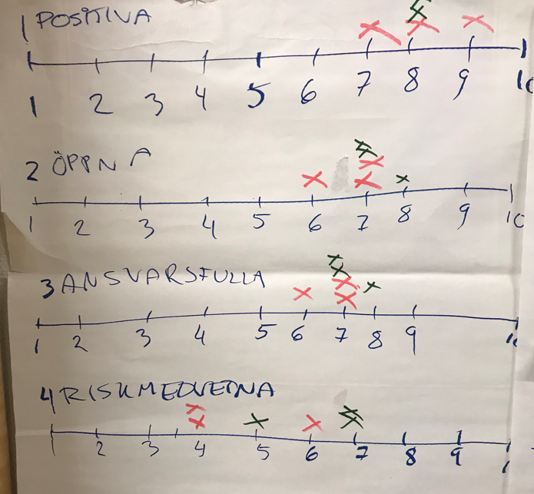
Övning; Våra värderingar
Steg 4: Rita upp en skala från 1-10 på ett blädderblock eller en whiteboard för varje värdering. Skriv värderingen (ordet) ovanför skalan.
Alla deltagare i gruppen sätter sitt betyg på hur bra vi i gruppen är på varje värdering. 1 är sämsta tänkbara och 10 är bästa tänkbara. Skriv på lappar, en lapp per deltagare.
Notes:
För att leva upp till våra värderingar och naturligt få in det I verksmaheten – tydligheten vad som är rätt för oss behöver vi kontinuerligt följa upp och utvärdera våra värderingar. Bra att göra 1-2 gånger på år. Ett tips är även att välja ut ett värdeord som man har extra fokus på under en period – det värdeordet som får lägst poäng I skattningen och att man tydliggör en handlingsplan för aktiviteter man ser kan vara lämpliga för att höja, sätt upp tydligt mål och jobba därefter tex målet att medel 5 ska höjas på ett halvår till medel 6.

Slide 18
Övning; Våra värderingar
Steg 5: Titta på resultatet av självskattningen av värderingarna. Gruppens styrkor och svagheter. Vad ska vi göra mer av och mindre av?
Berätta för varandra i gruppen vad som menas med värderingarna, skriv ner det ni kommer fram till.
Kanske finns det aktiviteter som ni ska föra in på en "att göra lista" så att ni blir ännu bättre på det som är viktigt för er, värderingarna?
Spara resultatet av självskattningen!
Notes:
Använd ev. Mall som finns under bakgrund och stödmaterial att skriva på.
Spara resultatet av självskattningen genom att ta kort på den.

Slide 19
Övning; Våra värderingar
Steg 6: Följ upp denna övning och gör en självskattning av gruppens värderingar med jämna mellanrum.
Titta tillbaka och jämför med tidigare resultat.
En del i den ständiga förbättringen i gruppens samarbete och trivsel.

Slide 20

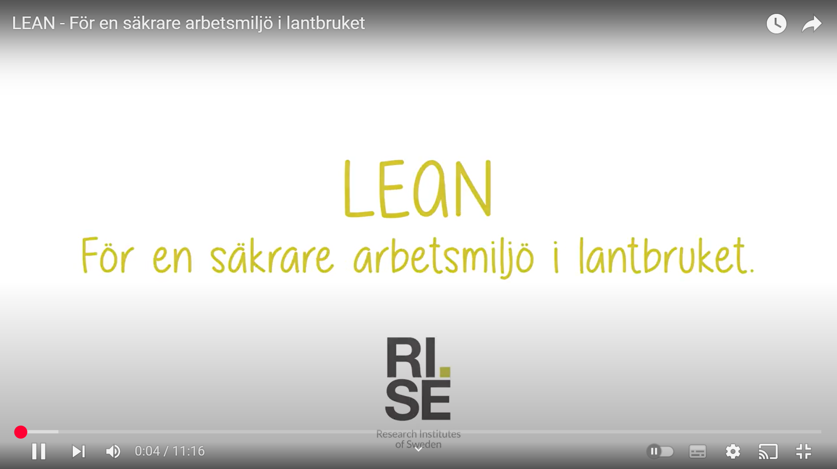
Tips!
Film – Lean för en säkrare arbetsmiljö i lantbruket

Slide 21
Tips!
Andra kunskapsmoduler
Vision
Leans principer
Gröna korset och Systematiskt arbetsmiljöarbete (SAM)
Feedback

